Slide 1
ΠΛΕ70: Ανάκτηση Πληροφορίας
Διδάσκουσα: Ευαγγελία Πιτουρά Διάλεξη 1: Εισαγωγή. Ανάκτηση Boole

Slide 2
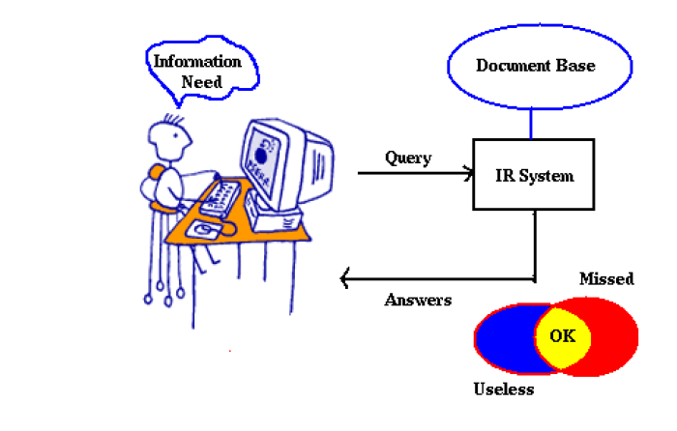
Τι είναι η «Ανάκτηση Πληροφορίας»;
Κεφ. 1.1
Ανάγκη πληροφόρησης
Βάση Εγγράφων
ερώτημα
ΣΑΠ
Απάντηση
Information retrieval – Ανάκτηση Πληροφορίας

Slide 3
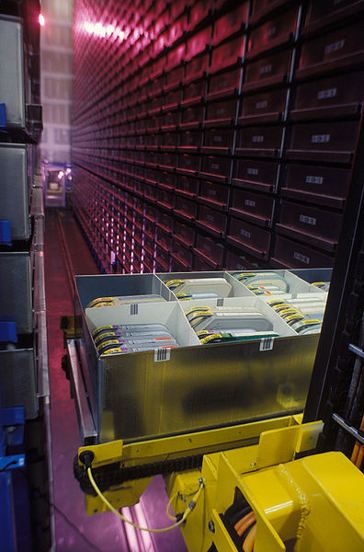
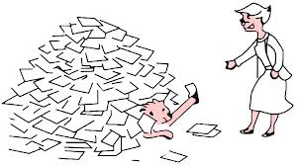
Γιατί να μας ενδιαφέρει;
Παλιότερα,
Βιβλιοθηκονόμους, βοηθούς νομικών επαγγελμάτων κλπ;

Slide 4
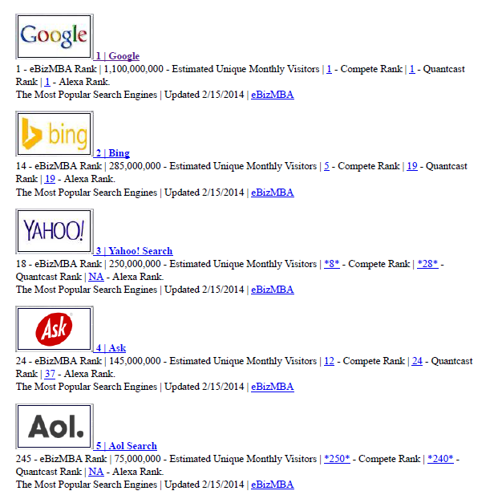
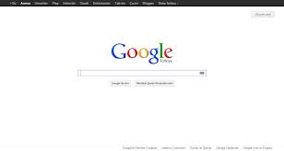
Γιατί να μας ενδιαφέρει;
Σήμερα - Μερικές εφαρμογές
Web search

Slide 5
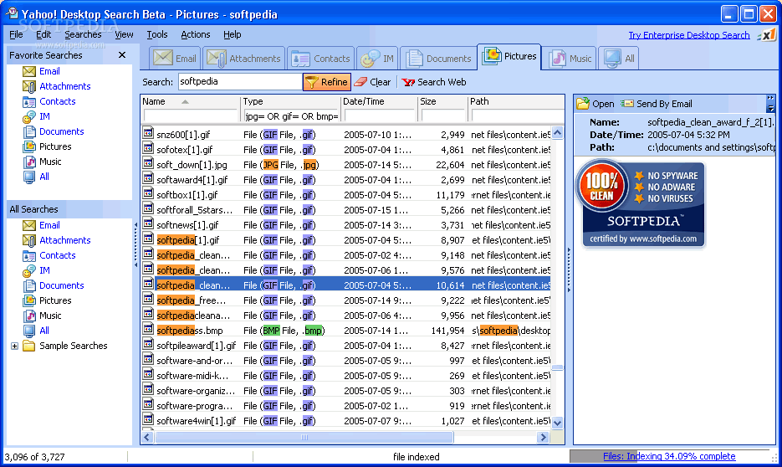
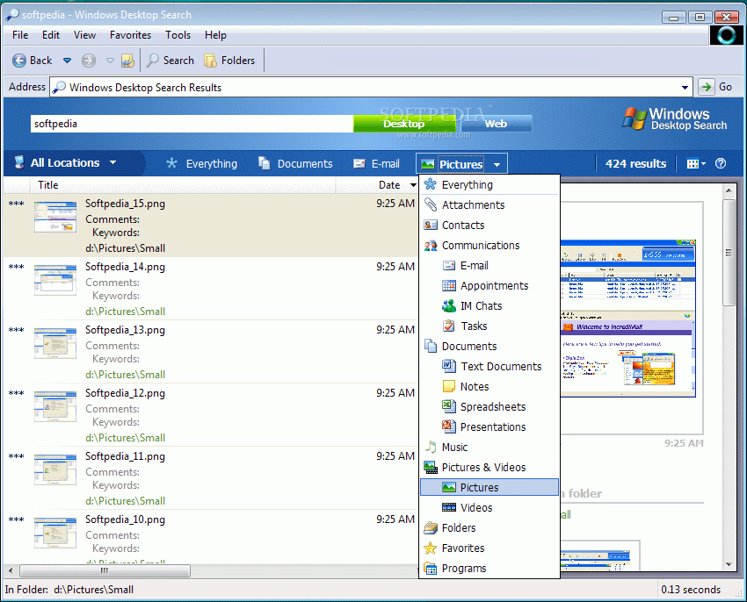
Γιατί να μας ενδιαφέρει;
Σήμερα - Μερικές εφαρμογές
Desktop search

Slide 6
Γιατί να μας ενδιαφέρει;
Σήμερα - Μερικές εφαρμογές
Social search
Digital libraries
Enterprise search
Domain specific search: Legal information retrieval

Slide 7
Τι είναι η Ανάκτηση Πληροφορίας;
Ανάκτηση Πληροφορίας (Information Retrieval) - (IR)
είναι η εύρεση υλικού κυρίως εγγράφων (documents) αδόμητης φύσης(*) (unstructured) που συνήθως έχουν τη μορφή κειμένου (text)
το οποίο ικανοποιεί μια ανάγκη πληροφόρησης (information need)
από μεγάλες συλλογές (συνήθως αποθηκευμένες σε υπολογιστές)
(*) όχι ακριβώς!

Slide 8
Αδόμητα δεδομένα
Τυπικά αναφέρεται σε ελεύθερο κείμενο
Επιτρέπει
Ερωτήματα με λέξεις κλειδιά (keyword) με πιθανούς τελεστές
Ποιο περίπλοκες ερωτήσεις για έννοιες: π.χ.,
Βρες όλες τις web σελίδες για την απελευθέρωση των Ιωαννίνων
Κλασσικό μοντέλο για αναζήτηση σε έγγραφα κειμένου

Slide 9
Ανάκτηση Πληροφορίας vs Βάσεις Δεδομένων
Δομημένα δεδομένα
Ακολουθούν κάποιο σχήμα και είναι αποθηκευμένα με βάση κάποιο μοντέλο
κωδικός | όνομα | διάμετρος | δορυφόροι
1 | Ερμής | 4880 | 0
2 | Αφροδίτη | 12103.6 | 0
3 | Γη | 12756.3 | 1
4 | Άρης | 6794 | 2
5 | Δίας | 142984 | 63
6 | Κρόνος | 120536 | 34
7 | Ουρανός | 51118 | 21
8 | Ποσειδώνας | 49532 | 13
9 | Πλούτωνας | 2274 | 3
Ερώτημα SQL
SELECT όνομα
FROM πλανήτες
WHERE δορυφόροι = 0
OR δορυφόροι = 1
OR δορυφόροι = 2
Το ερώτημα είναι σαφές, προσδιορίζει επακριβώς τη συνθήκη που πρέπει
να ικανοποιεί κάθε αποτέλεσμα που εμφανίζεται στην έξοδο.

Slide 10
Ανάκτηση Πληροφορίας vs Βάσεις Δεδομένων
Συλλογή εγγράφων
d1 : Ο κομήτης του Χάλεϋ μας επισκέπτεται περίπου κάθε εβδομήντα έξι χρόνια.
d2 : Ο κομήτης του Χάλεϋ πήρε το όνομά του από τον αστρονόμo Έντμοντ Χάλεϋ.
d3 : Ένας κομήτης διαγράφει ελλειπτική τροχιά.
d4 : Ο πλανήτης Άρης έχει δύο φυσικούς δορυφόρους, το Δείμο και το Φόβο.
d5 : Ο πλανήτης Δίας έχει 63 γνωστούς φυσικούς δορυφόρους.
d6 : Ένας κομήτης έχει μικρότερη διάμετρο από ότι ένας πλανήτης.
d7 : Ο Άρης είναι ένας πλανήτης του ηλιακού μας συστήματος.
…
Πληροφοριακή ανάγκη: πληροφορίες για τον κομήτη του Χάλεϋ
Ερώτημα: Χάλεϋ
Διαισθητικά αντιλαμβανόμαστε ότι τα έγγραφα d1 και d2 σχετίζονται περισσότερο με το ερώτημα από ότι τα υπόλοιπα έγγραφα.

Slide 11
Ανάκτηση Πληροφορίας vs Βάσεις Δεδομένων
Χαρακτηριστικό | ΣΔΒΔ | ΣΑΠ
είδος δεδομένων | δομημένα | αδόμητα, ημι-δομημένα
τύπος δεδομένων | αριθμητικά, αλφαριθμητικά | έγγραφα (κειμένου)
γλώσσα ερωτημάτων | SQL | φυσική γλώσσα, λέξεις κλειδιά (keywords)
ερώτημα | σαφές | ασαφές
αποτελέσματα | χωρίς βαθμολόγηση | βαθμολογημένα

Slide 12
Ημιδομημένα δεδομένα
Στην πραγματικότητα, δεν υπάρχουν αμιγώς μη δομημένα δεδομένα
π.χ., αυτή η διαφάνεια έχει διακριτές ζώνες όπως Title και Bullets
Web pages?
Emails?
«Ημιδομημένη» αναζήτηση όπως:
Title contains ημιδομημένα AND Bullets contain ζώνες
… και βέβαια υπάρχει πάντα η γλωσσική δομή

Slide 13
Αδόμητα (κείμενο) vs. Δομημένα (βάσεις δεδομένων) δεδομένα το 1996

Slide 14
Αδόμητα (κείμενο) vs. Δομημένα (βάσεις δεδομένων) δεδομένα το 2009

Slide 15
Αδόμητα (κείμενο) vs. Δομημένα (βάσεις δεδομένων) δεδομένα σήμερα?
Web 2.0 User generated content (social networks, blogs, etc)
Example: Facebook search

Slide 16
Όχι μόνο ανάκτηση!
Κατηγοριοποίηση (classification)
Τοποθέτηση εγγράφων στη σωστή κατηγορία
(Παράδειγμα: email spam)
Συσταδοποίηση (clustering)
Ομαδοποίηση σχετικών εγγράφων
και περίληψη
«Φιλτράρισμα»
Με βάση κριτήρια σχετικότητας
Συστάσεις (recommendations)

Slide 17
Σε διαφορετική κλίμακα!
Στο web/διαδίκτυο
Δισεκατομμύρια έγγραφα σε εκατομμύρια υπολογιστές. Θέματα?
Προσωπική ανάκτηση πληροφορίας
(στον προσωπικό υπολογιστή, email, κλπ) Θέματα?
Σε επίπεδο επιχείρησης, οργανισμού, τομέα

Slide 18
Τι άλλο θα δούμε σήμερα;
Μια μικρή εισαγωγή στο απλούστερο μοντέλο αναζήτησης (Boolean) (Κεφάλαιο 1 του Βιβλίου)
Ένα απλό σύστημα ΑΠ (βασικές δομές δεδομένων και παραδείγματα ερωτημάτων)
Λίγα διαδικαστικά
Notes:
Grep is line-oriented; IR is document oriented.

Slide 19
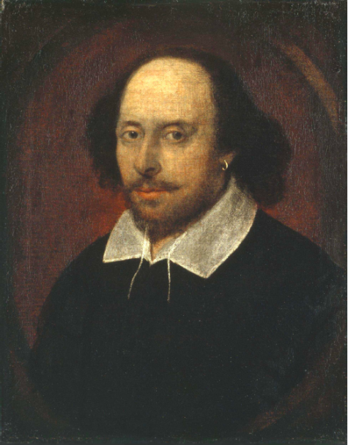
Αδόμητα δεδομένα το 1680
Κεφ. 1.1
Notes:
Grep is line-oriented; IR is document oriented.

Slide 20
Αδόμητα δεδομένα το 1680
Κεφ. 1.1
Ποια θεατρικά έργα του Shakespeare περιέχουν τις λέξεις Brutus και Caesar αλλά όχι τη λέξη Calpurnia (Brutus AND Caesar AND NOT Calpurnia)?
Να διαβάσουμε όλα τα έργα σειριακά από την αρχή σημειώνοντας …
Θα μπορούσαμε να κάνουμε grep σε όλα τα έργα για Brutus και Caesar, και να σβήσουμε τις γραμμές που περιέχουν τη λέξη Calpurnia
Notes:
Grep is line-oriented; IR is document oriented.

Slide 21
Αδόμητα δεδομένα το 1680
Κεφ. 1.1
Γιατί όχι?
Αργό (για μεγάλες συλλογές)
Grep line-oriented, ανάκτηση πληροφορίας document-oriented
NOT Calpurnia δεν είναι εύκολο
Επιπρόσθετες λειτουργικότητα (π.χ., βρες τη λέξη Romans κοντά στο countrymen)
Διάταξη! Ranked retrieval (τα «καλύτερα» έγγραφα ανάμεσα σε αυτά που ικανοποιούν την ερώτηση)
Σε επόμενα μαθήματα ….
Notes:
Grep is line-oriented; IR is document oriented.

Slide 22
Για να δούμε τα βασικά …
Κεφ. 1.1
To Boolean μοντέλο
Δυαδική μήτρα (πίνακας) σύμπτωσης Μ
Γραμμές: Term (όροι, λέξεις)
Στήλες: Document (έγγραφα, έργα)
M[i, j] = 1, αν ο όρος i εμφανίζεται στο έγγραφο j
0, αλλιώς
Notes:
Grep is line-oriented; IR is document oriented.

Slide 23
Term-document incidence (μήτρα σύμπτωσης)
Κεφ. 1.1
1 αν το έργο περιέχει τη λέξη, 0 αλλιώς
Brutus AND Caesar BUT NOT Calpurnia

Slide 24
Οι όροι ως διανύσματα
Κεφ. 1.1
Έχουμε ένα δυαδικό διάνυσμα για κάθε όρο και κάθε έγγραφο
Για να απαντήσουμε στην ερώτηση: παίρνουμε τα διανύσματα για το Brutus, Caesar και το συμπλήρωμα του διανύσματος για το Calpurnia ➔ bitwise AND.
110100 AND 110111 AND 101111 = 100100.

Slide 25
Οι απαντήσεις:
Sec. 1.1
Antony and Cleopatra, Act III, Scene ii
Agrippa [Aside to DOMITIUS ENOBARBUS]: Why, Enobarbus,
When Antony found Julius Caesar dead,
He cried almost to roaring; and he wept
When at Philippi he found Brutus slain.
Hamlet, Act III, Scene ii
Lord Polonius: I did enact Julius Caesar I was killed i' the
Capitol; Brutus killed me.

Slide 26
Βασικές Έννοιες
Κεφ. 1.1
Συλλογή (Collection - corpus): Σταθερό σύνολο από έγγραφα
Στόχος: Ανάκτηση των εγγράφων που περιέχουν πληροφορία που είναι σχετική/συναφής (relevant) με την ανάγκη πληροφόρησης (information need) του χρήστη και τον βοηθά να ολοκληρώσει κάποιο έργο (task)
Διαφορά μεταξύ: information need και ερωτήματος (query)

Slide 27
Αποτελεσματικότητα
Κεφ. 1.1
Αποτελεσματικότητα (effectiveness): Πόσο καλά είναι τα έγγραφα που ανακτήθηκαν;
Ακρίβεια (Precision): Το ποσοστό των εγγράφων που ανακτήθηκαν που είναι συναφή με την ανάγκη πληροφόρησης του χρήστη
Ανάκληση (Recall) : Το ποσοστό των συναφών με την ανάγκη πληροφόρησης του χρήστη εγγράφων της συλλογής που ανακτήθηκαν από το σύστημα
Περισσότερα στο μέλλον
Διαφορά μεταξύ: αποτελεσματικότητας (effectiveness) και απόδοσης (efficiency)

Slide 28
Βασικές Έννοιες
Κεφ. 1.1

Slide 29
Το κλασικό μοντέλο αναζήτησης (search model)
TASK
Get rid of mice in a politically correct way
Misconception?
Info Need
Info about removing mice
without killing them
Mistranslation?
Verbal form
How do I trap mice alive?
Misformulation?
Query
mouse trap
SEARCH ENGINE
Query Refinement
Results
Corpus

Slide 30
Μεγαλύτερες συλλογές
Κεφ. 1.1
Ας θεωρήσουμε N = 1 εκατομμύρια έγγραφα, το καθένα με περίπου 1000 λέξεις (~2-3 σελίδες βιβλίου).
Κατά μέσο όρο 6 bytes/λέξη συμπεριλαμβανομένων κενών/συμβόλων στίξης
6GB δεδομένων.
Έστω ότι ανάμεσα τους υπάρχουν M = 500K διακριτοί (distinct) όροι.

Slide 31
Πόσο είναι το μέγεθος του πίνακα;
Κεφ. 1.1
Ο 500K x 1M πίνακας έχει μισό τρισεκατομμύριο 0’s και 1.
Αλλά δεν έχει περισσότερα από ένα δισεκατομμύριο 1.
Ο πίνακας είναι εξαιρετικά αραιός (sparse) – τουλάχιστον το 99.8% είναι 0.
Ποια είναι μια καλύτερη αναπαράσταση;
Καταγράφουμε μόνο τις θέσεις του 1.
Γιατί?

Slide 32
Αντεστραμμένο ευρετήριο (Inverted index)
Κεφ. 1.2
Αντεστραμμένο ευρετήριο ή αρχείο (Inverted index/file)
Για κάθε όρο (term) t, διατηρούμε μια λίστα με όλα τα έγγραφα που περιέχουν το t.
Κάθε έγγραφο χαρακτηρίζεται από ένα αναγνωριστικό εγγράφου (docID), πχ αριθμό που ανατίθεται σειριακά στα έγγραφα κατά τη δημιουργία τους

Slide 33
Αντεστραμμένο ευρετήριο
Κεφ. 1.2
Μπορούμε να χρησιμοποιήσουμε σταθερού μεγέθους arrays για αυτό?
Brutus
1
2
4
11
31
45
173
174
Caesar
1
2
4
5
6
16
57
132
Calpurnia
2
31
54
101
Τι γίνεται αν η λέξη Caesar προστεθεί στο έγγραφο 14?

Slide 34
Αντεστραμμένο ευρετήριο
Κεφ. 1.2
Χρειαζόμαστε μεταβλητού μεγέθους λίστες καταχωρήσεων (postings lists)
Ποια δομή δεδομένων είναι κατάλληλη;
Στη μνήμη, απλά-διασυνδεδεμένες λίστες (skip lists) ή πίνακες μεταβλητού μήκους
Στο δίσκο, ως (συμπιεσμένες) συνεχόμενες ακολουθίες καταχωρήσεων χωρίς δείκτες
Καταχώρηση (Posting)
Brutus
1
2
4
11
31
45
173
174
Caesar
1
2
4
5
6
16
57
132
Calpurnia
2
31
54
101
Λεξικό (Dictionary)
Καταχωρήσεις (Postings)
Σε διάταξη με βάση το docID (θα δούμε σε λίγο γιατί!).
Notes:
Linked lists generally preferred to arrays
Dynamic space allocation
Insertion of terms into documents easy
Space overhead of pointers

Slide 35
Βασική Ορολογία
Κεφ. 1.2
Αντεστραμμένο ευρετήριο
Λίστες καταχωρήσεων – μία για κάθε όρο
Καταχώρηση – ένα στοιχείο της λίστας
Κάθε λίστα είναι διατεταγμένη με το DocID
Λεξιλόγιο (Vocabulary): το σύνολο των όρων
Λεξικό (Dictionary) δομή δεδομένων για τους όρους
Αρχικά ας θεωρήσουμε αλφαβητική διάταξη
Το δημιουργούμε από πριν, θα δούμε πως

Slide 36
Κατασκευή του αντεστραμμένου ευρετηρίου
Κεφ. 1.2
Έγγραφα προς ευρετηριοποίηση
Friends, Romans, countrymen.
Tokenizer
Token stream
Friends
Romans
Countrymen
Θα τα δούμε σε επόμενα μαθήματα.
Linguistic modules
friend
roman
countryman
Modified tokens
Indexer
friend
2
4
roman
1
2
Inverted index
countryman
13
16

Slide 37
Βήματα του Indexer: Ακολουθία Token
Κεφ. 1.2
Ακολουθία από ζεύγη (Modified token, Document ID).
Doc 1
Doc 2
I did enact Julius
Caesar I was killed
i' the Capitol;
Brutus killed me.
So let it be with
Caesar. The noble
Brutus hath told you
Caesar was ambitious

Slide 38
Βήματα του Indexer: Ταξινόμηση (sort)
Κεφ. 1.2
Ταξινόμηση με βάση τους όρους
Και μετά το docID
Βασικό βήμα της ευρετηριοποίησης

Slide 39
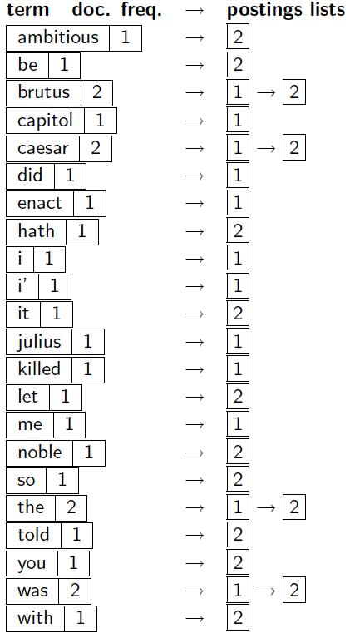
Βήματα του Indexer: Λεξικό & Καταχωρήσεις
Κεφ. 1.2
Πολλαπλές εμφανίσεις του όρου σε ένα έγγραφο συγχωνεύονται (merged).
Διαχωρισμός σε λεξικό και καταχωρήσεις
Προσθέτουμε και πληροφορία για τη συχνότητα εγγράφων (doc. frequency).
Γιατί τη συχνότητα;
Επίσης, συχνότητα όρου (term frequency)

Slide 40
Πόσο χώρο χρειαζόμαστε?
Κεφ. 1.2
Lists of docIDs
Terms and counts
Συνήθως στο δίσκο
Συνήθως στη μνήμη
Αργότερα στο μάθημα:
Αποδοτικά ευρετήρια
Πραγματική αποθήκευση
Pointers

Slide 41
Φτιάξαμε το ευρετήριο, τώρα;
Κεφ. 1.3
Πως επεξεργαζόμαστε μια ερώτηση;
Αργότερα – τι άλλου είδους ερωτήσεις

Slide 42
Επεξεργασία ερωτήσεων: AND
Κεφ. 1.3
Έστω η ερώτηση:
Brutus AND Caesar
Βρες το Brutus στο Λεξικό
Ανέκτησε τις καταχωρήσεις.
Βρες το Caesar στο Λεξικό
Ανέκτησε τις καταχωρήσεις.
“Merge” τις δυο καταχωρήσεις (για τον υπολογισμό της τομής):
2
4
8
16
32
64
128
Brutus
1
2
3
5
8
13
21
34
Caesar

Slide 43
Η συγχώνευση (merge)
Κεφ. 1.3
Διέσχισε τις δύο λίστες ταυτόχρονα, σε χρόνο γραμμικό (linear) στο συνολικό αριθμό των καταχωρήσεων
2
2
4
4
8
8
16
16
32
64
128
32
64
128
Brutus
2
8
1
Caesar
1
2
2
3
5
5
8
8
13
13
21
21
34
3
34
Αν τα μήκη των λιστών είναι x και y, η συγχώνευση παίρνει O(x+y) λειτουργίες.
Σημαντικό: οι καταχωρήσεις πρέπει να είναι διατεταγμένες με βάση το
docID.

Slide 44
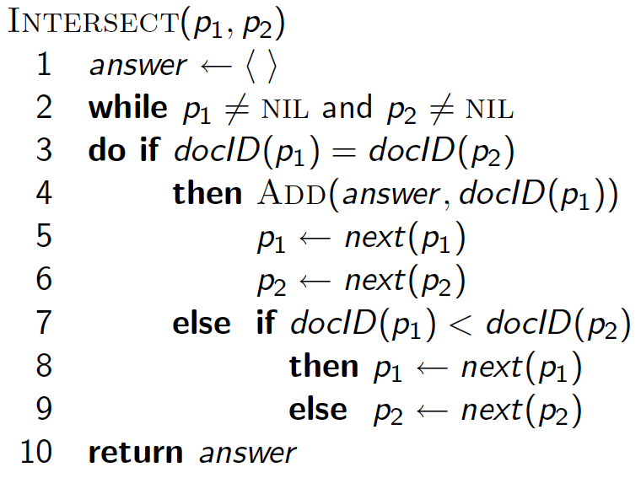
Ο αλγόριθμος συγχώνευσης

Slide 45
Βελτιστοποίηση ερωτήματος
Κεφ. 1.3
Ποια είναι βέλτιστη σειρά για την επεξεργασία ενός ερωτήματος;
Έστω μια ερώτηση που είναι το AND n όρων.
Για καθέναν από τους n όρους, βρες τις καταχωρήσεις του και εκτέλεσε το AND σε όλες.
Brutus
2
4
8
16
32
64
128
Caesar
1
2
3
5
8
16
21
34
Calpurnia
13
16
Query: Brutus AND Calpurnia AND Caesar
45

Slide 46
Βελτιστοποίηση ερωτήματος
Κεφ. 1.3
Επεξεργασία με αύξουσα συχνότητα:
Ξεκίνησε με το μικρότερο σύνολο και συνέχισε μειώνοντας και άλλο το αποτέλεσμα
Χρήση της συχνότητας εγγράφου στο λεξικό
Brutus
2
4
8
16
32
64
128
Caesar
1
2
3
5
8
16
21
34
Calpurnia
13
16
Εκτέλεση του ερωτήματος ως (Calpurnia AND Brutus) AND Caesar.

Slide 47
Βελτιστοποίηση ερωτήματος
Sec. 1.3
Π.χ., (madding OR crowd) AND (ignoble OR strife)
Βρες τη συχνότητας εγγράφου για όλους τους όρους.
Εκτίμησε το μέγεθος κάθε OR (συντηρητικά: ως το άθροισμα των συχνοτήτων εγγράφου).
Επεξεργασία του ερωτήματος κατά αύξουσα σειρά κάθε όρου.

Slide 48
Βελτιστοποίηση ερωτήματος: παράδειγμα
((paris AND NOT france) OR lear)
48

Slide 49
Παρατήρηση
Δοκιμάστε το http://www.rhymezone.com/shakespeare/

Slide 50
Boolean ερωτήματα: Ακριβές ταίριασμα (Exact match)
Κεφ. 1.3
Το Boolean μοντέλο ανάκτησης απαντά ερωτήματα που είναι Boolean εκφράσεις:
Χρήση AND, OR και NOT για το συνδυασμό όρων
Θεωρούν κάθε έγγραφο ως ένα σύνολο όρων
Είναι ακριβές (precise): ένα έγγραφο είτε ικανοποιεί τη συνθήκη είτε όχι.
Ίσως, το απλούστερο μοντέλο
Το βασικό μοντέλο σε εμπορικά συστήματα για 3 δεκαετίες (πριν τον web).
Πολλά συστήματα ακόμα Boolean:
Email, library catalog, Mac OS X Spotlight
Η Google χρησιμοποιεί το Boolean μοντέλο ?

Slide 51
Παράδειγμα: WestLaw http://www.westlaw.com/
Κεφ. 1.4
Μεγάλο εμπορικό (συνδρομές επί πληρωμή) σύστημα
Αναζήτηση σε νομικά κείμενα (άρχισε το1975, η διάταξη προστέθηκε το 1992)
Δεκάδες terabytes δεδομένων; 700,000 χρήστες
Η πλειοψηφία των χρηστών ακόμα χρησιμοποιεί Boolean ερωτήματα

Slide 52
Παράδειγμα: WestLaw http://www.westlaw.com/
Κεφ. 1.4
Παράδειγμα:
Ανάγκη πληροφόρησης: What is the statute of limitations in cases involving the federal tort claims act?
Ερώτημα:
LIMIT! /3 STATUTE ACTION /S FEDERAL /2 TORT /3 CLAIM
/3 = within 3 words, /S = in same sentence
Παράδειγμα:
Ανάγκη πληροφόρησης: Information on the legal theories involved in preventing the disclosure of trade secrets by employees formerly employed by a competing company
Ερώτημα:
“trade secret” /s disclos! /s prevent /s employe!

Slide 53
Example: WestLaw http://www.westlaw.com/
Κεφ. 1.4
Ακόμα ένα παράδειγμα:
Requirements for disabled people to be able to access a workplace
disabl! /p access! /s work-site work-place (employment /3 place)
SPACE σημαίνει διάζευξη (disjunction)
Μακροσκελή, επακριβή ερωτήματα, τελεστές εγγύτητας (proximity operators), διατυπωμένα σταδιακά (διαφορά από web search)
Boolean αναζήτηση χρησιμοποιείται ακόμα από πολλούς επαγγελματίες
Ξέρεις ακριβώς τι παίρνεις ως απάντηση
Αυτό δε σημαίνει ότι δουλεύει καλύτερα

Slide 54
Evidence accumulation
1 vs. 0 εμφάνιση ενός όρου αναζήτησης
2 vs. 1 εμφανίσεις
3 vs. 2 εμφανίσεις, κλπ.
Συχνά φαίνεται καλύτερο
Χρειαζόμαστε και τη συχνότητα εμφάνισης του όρου στο έγγραφο

Slide 55
Τι άλλο πέρα της αναζήτησης όρων
«Λάθη», wildcards, κλπ
Φράσεις
Stanford University, Πανεπιστήμιο Ιωαννίνων
Γειτονικότητα (Proximity): Find Gates NEAR Microsoft.
Χρειαζόμαστε ευρετήρια που να διατηρούν πληροφορία για τη θέση των όρων σε ένα έγγραφο
Ζώνες σε έγγραφα: Find documents with (author = Ullman) AND (text contains automata).

Slide 56
Καταταγμένη (Ranked) αναζήτηση
Συχνά θέλουμε να κατατάξουμε/ομαδοποιήσουμε τα αποτελέσματα
Την ομοιότητα (γειτονικότητα) ενός ερωτήματος με ένα έγγραφο
Χρειάζεται να αποφασίσουμε αν τα έγγραφα που παρουσιάζουμε στους χρήστες είναι μονοσύνολα ή αν ένα σύνολο από έγγραφα καλύπτει διαφορετικές απόψεις ενός ερωτήματος.

Slide 57
Ποιο περίπλοκη ημιδομημένη αναζήτηση
Title is about Object Oriented Programming AND Author something like stro*rup
όπου * είναι ο wild-card τελεστής
Θέματα:
Πως αντιμετωπίζουμε το “about”?
Πως γίνεται η κατάταξη?

Slide 58
web
Πέρα από τους όρους
συνδέσεις
Διαφορετικοί χρήστες, ανάγκες, ερωτήματα, κείμενα
Ιδέες από κοινωνικά δίκτυα
Ανάλυση συνδέσμων, clickstreams ...
Πως δουλεύουν οι μηχανές αναζήτησης; Μπορούμε να τις βελτιώσουμε;

Slide 59
Ακόμα
Διαφορετικές γλώσσες (πολύγλωσσα κείμενα)
Απαντήσεις ερωτήσεων (Question answering)
Περιλήψεις
Εξόρυξη κειμένου
…

Slide 60
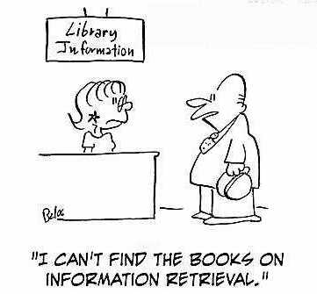
Διαδικαστικά
Ιστοσελίδα
Βιβλίο
Cristopher D. Manning, Prabhakar Raghavan and Hinrich Schutze. Εισαγωγή στην Ανάκτηση Πληροφοριών, Εκδόσεις Κλειδάριθμος
Η αγγλική έκδοση διαθέσιμη
δωρεάν

Slide 61
Διαδικαστικά
Βαθμολογία (μπορεί να αλλάξει):
Ασκήσεις ή/και project: 50%-80%
Τελικό Διαγώνισμα: 50%-20%

Slide 62
ΤΕΛΟΣ 1^{ου} Μαθήματος
Ερωτήσεις?
Χρησιμοποιήθηκε κάποιο υλικό των:
Pandu Nayak and Prabhakar Raghavan, CS276:Information Retrieval and Web Search (Stanford)
Απόστολου Ν. Παπαδόπουλου , Ανάκτηση Πληροφορίας (Τμήμα Πληροφορικής, Αριστοτέλειο Πανεπιστήμιο)

